Slide 1
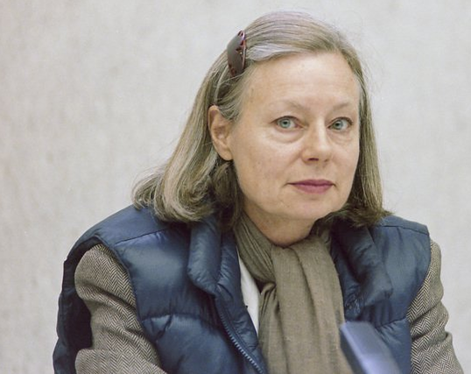

Slide 2
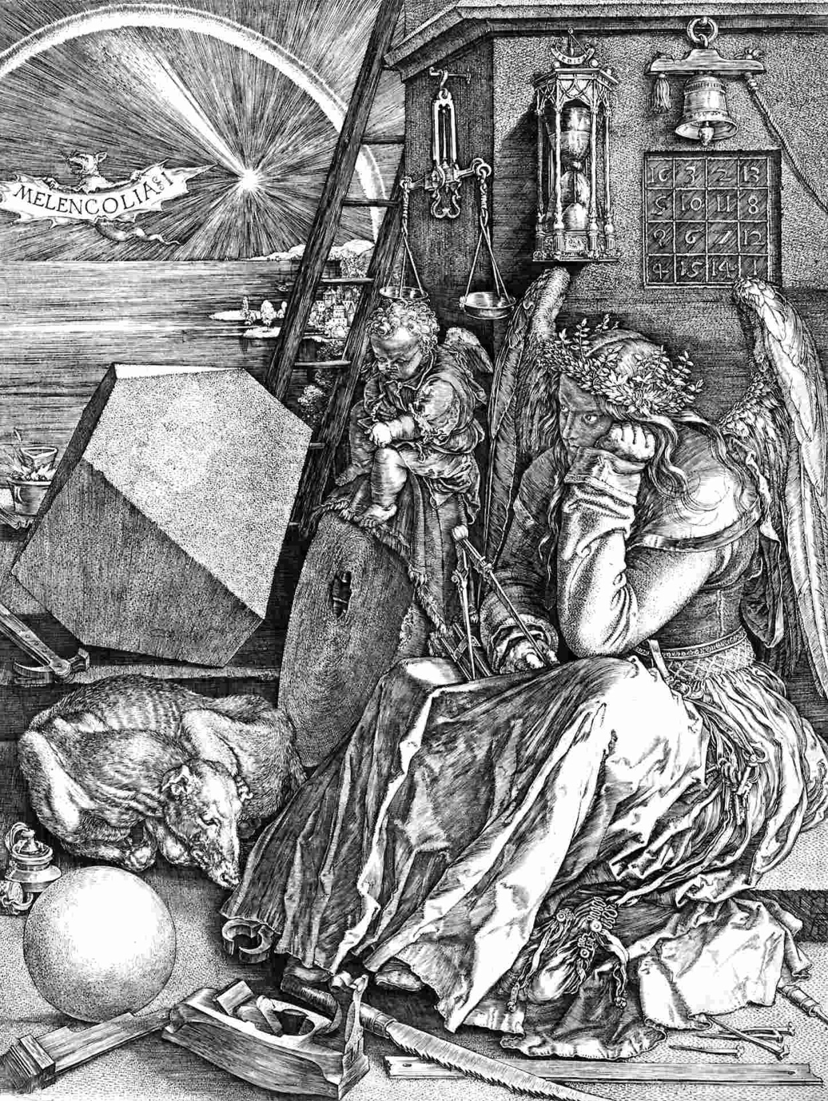
Albrecht DÜRER

Slide 3
Le gentilhomme et le lézard vert

Slide 4
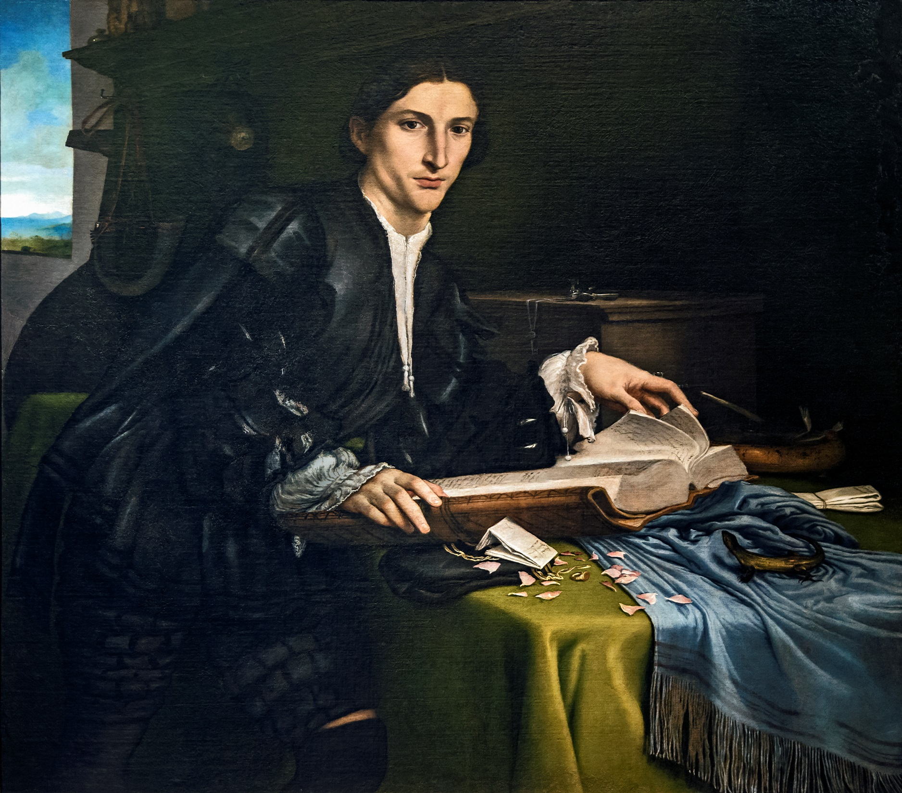
Lorenzo LOTTO

Slide 5
Portrait d’une inconnue

Slide 6
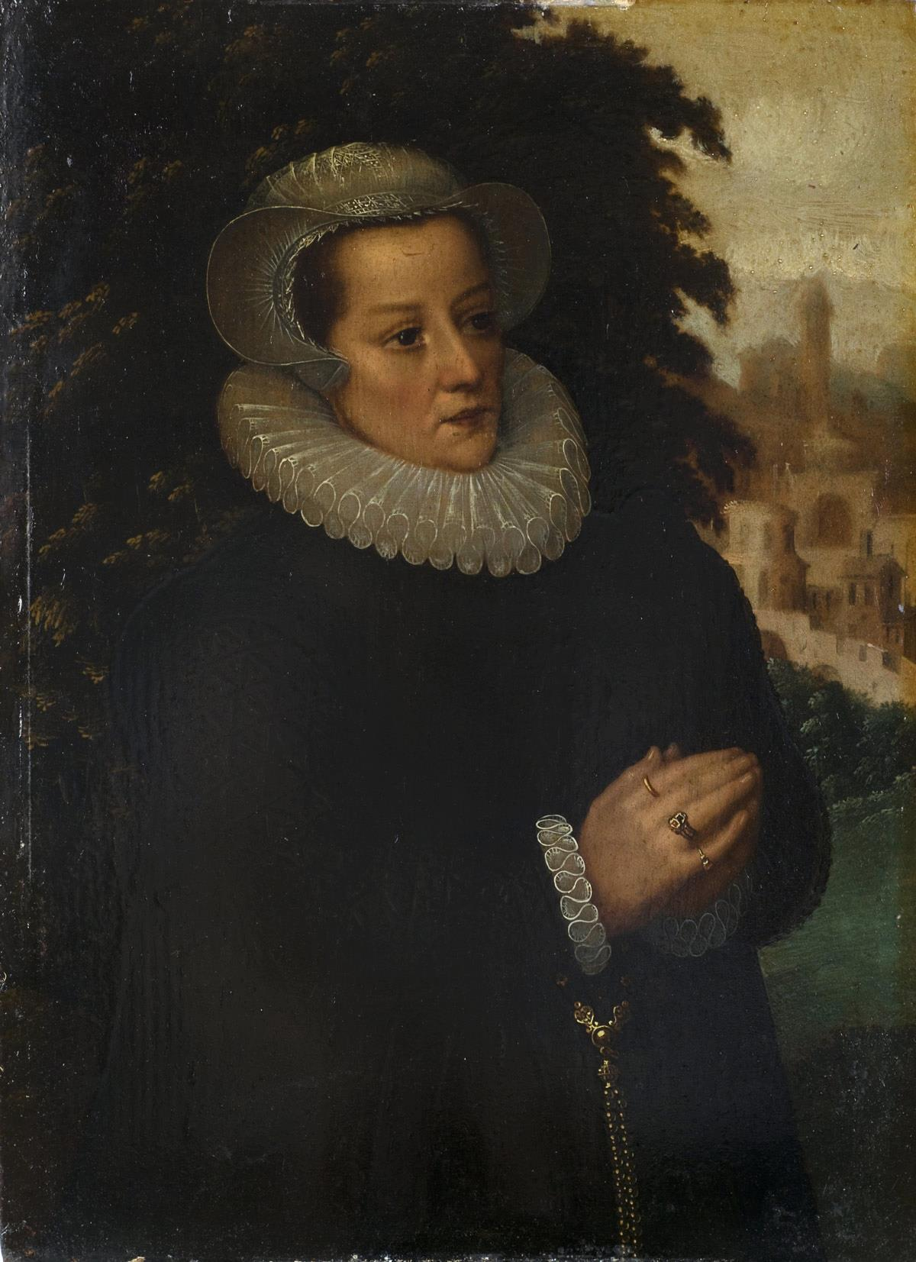
Pieter CLAESSENS

Slide 7
Le voile de dentelle noire

Slide 8
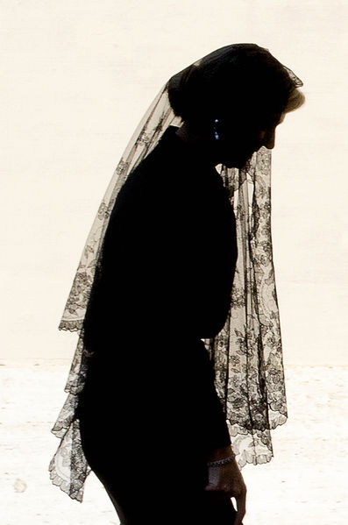

Slide 9
Agnès

Slide 10
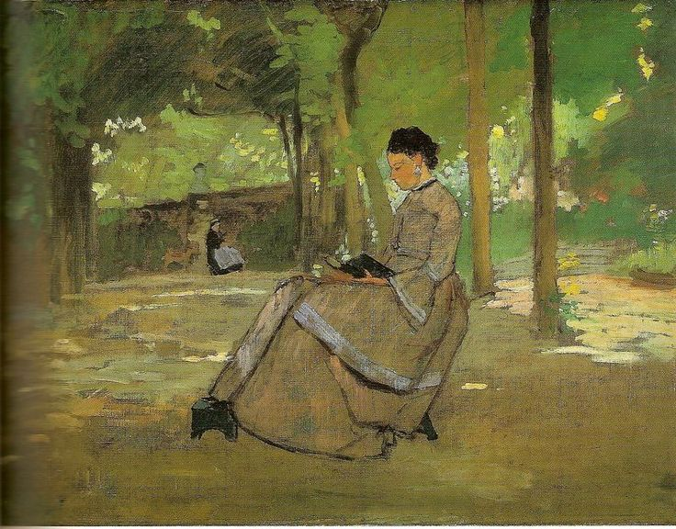
Henri ROUART

Slide 11
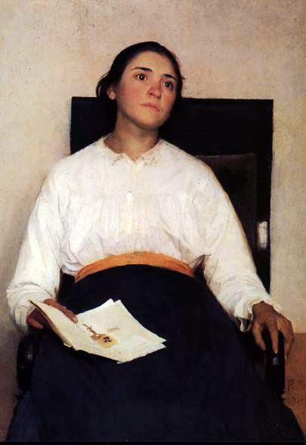
Giuseppe PELIZZA DA VOLPEDO

Slide 12
Adélaïde

Slide 13
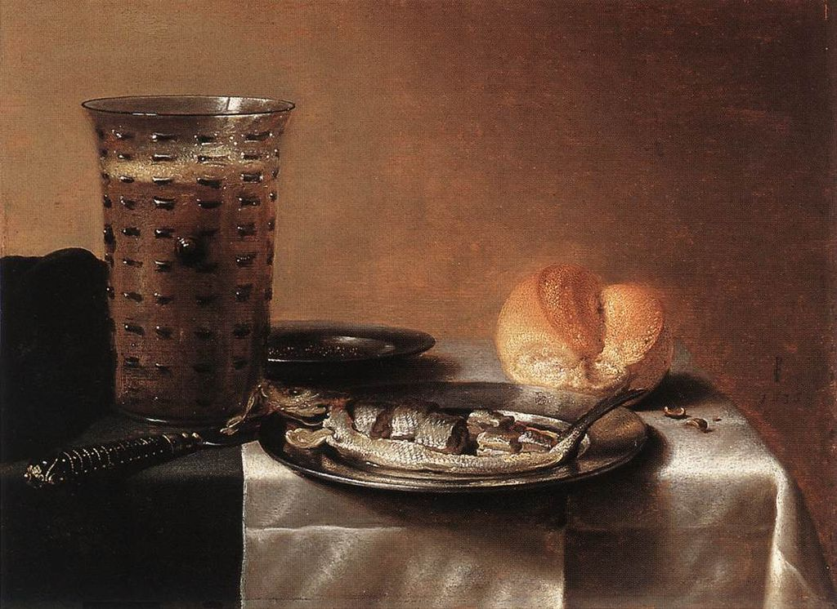
Pieter CLAESZ

Slide 14
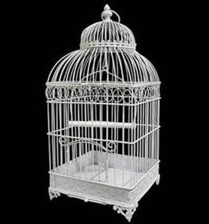
La volière

Slide 15
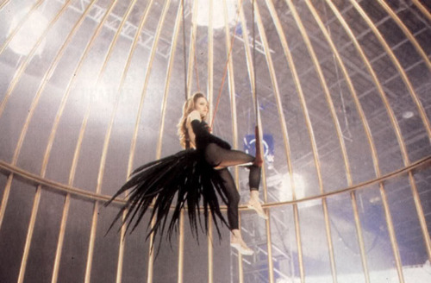

Slide 16
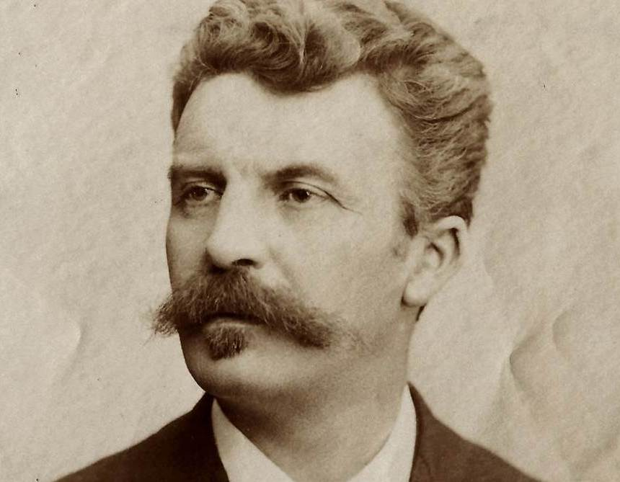

Slide 17
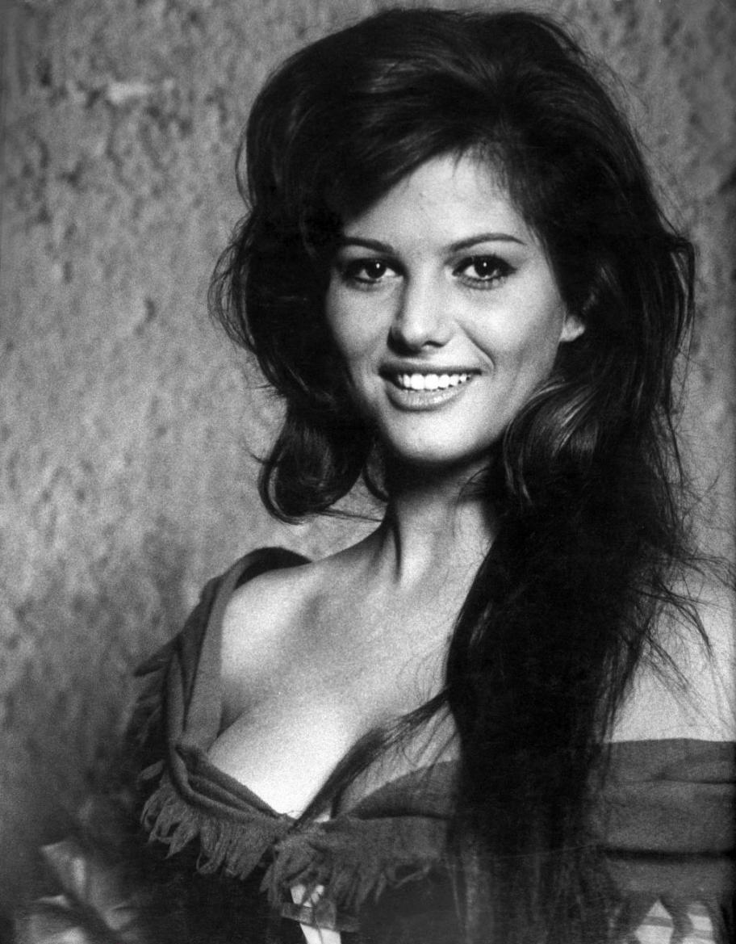

Slide 18
